Slide 1
Кондрашова Е.А., зам. директора по УВР муниципального бюджетного общеобразовательного учреждения городского округа Тольятти «Школа с углубленным изучением отдельных предметов № 94»
Мониторинг профессиональных дефицитов в рамках реализации программы многофункционального наставничества
Notes:
Здравствуйте, уважаемые коллеги!
Сегодня в рамках плана мероприятий Стажировочной площадки наша школа, муниципальное бюджетное общеобразовательное учреждение городского округа Тольятти «Школа с углубленным изучением отдельных предметов № 94», представляет вам опыт работы по направлению организации мониторинга профессиональных дефицитов педагогов в рамках реализации программы наставничества.
современные реалии наводят нас на мысль, что уже ХОРОШО, когда ПЕДАГОГИ ЕСТЬ, А уж ИХ ПРОФЕССИОНАЛЬНЫЕ ДЕФИЦИТЫ – РАБОТА УПРАВЛЕНЧЕСКИХ КОМАНД ШКОЛЫ, значит, подлежат выявлению и устранению.
Тем более, что практика показывает, что наличие дефицитов, осознание этого педагогом – уже хорошо, хуже, когда никакие собственные дефициты специалистом не ощущаются, это уже похоже на профессиональные деформации…
И тем не менее…
Целенаправленное развитие обучающихся, формирование у них заявленных в федеральных государственных образовательных стандартах образовательных результатов (предметных, метапредметных и личностных) должно предполагать и профессиональный рост педагога.

Slide 2
Нормативные и методические документы
Федеральные:
Указ Президента Российской Федерации от 7 мая 2018 года №204 «О национальных целях и стратегических задачах развития Российской Федерации на период до 2024 года», Национальный проект «Образование»
Распоряжение Правительства РФ от 31.12.2019 № 3273-р «Об утверждении основных принципов национальной системы профессионального роста педагогических работников РФ, включая национальную систему учительского роста»
Приказ Минтруда России от 18.10.2013 № 544н Об утверждении профессионального стандарта "Педагог (педагогическая деятельность в сфере дошкольного, начального общего, основного общего, среднего общего образования) (воспитатель, учитель)"
Региональные:
Постановление Правительства Самарской области № 635 от 02.11.2018 г. «Об общей координации реализации национальных и федеральных проектов и внесении изменений в отдельные постановления Правительства Самарской области»
ПАСПОРТ региональной составляющей федерального проекта «Учитель будущего» (УТВЕРЖДЕН протоколом Совета по национальным и приоритетным проектам Самарской области от 29.12.2018 № ДА-1)
Распоряжение министерства образования и науки Самарской области от 18.01.2021 №54-р «О региональной программе многофункционального наставничества педагогических работников в общеобразовательных организациях Самарской области»
Notes:
Повышение качества образования, обеспечение равного доступа к качественному общему образованию для всех детей, преодоление школьной неуспешности является одним из приоритетных направлений государственной политики в сфере образования.
Одним из условий повышения качества образования является управление профессиональным развитием педагогов.
В целях реализации федерального проекта «Учитель будущего» национального проекта «Образование» распоряжением Правительства РФ от 31.12.2019 № 3273-р «Об утверждении основных принципов национальной системы профессионального роста педагогических работников РФ, включая национальную систему учительского роста» утверждены 30 мероприятий, реализующих основные принципы национальной системы профессионального роста педагогических работников. Ряд мероприятий направлен на формирование инфраструктуры и применение инновационных технологий для адресной реализации программ профессионального развития педагогических работников на основе выявления их профессиональных дефицитов.
Принцип адресности и целевого обучения педагогов применяется на всех уровнях системы образования: федеральном, региональном, муниципальном, на уровне школы.

Slide 3
«Педагогические дефициты»
Объективный подход
Проблемный подход
Функциональный подход
Notes:
Профессиональные проблемы при разрешении конкретной педагогической ситуации принято называть профессиональными затруднениями педагога или профессиональными дефицитами.
Профессиональные затруднения встречаются у многих педагогов вне зависимости от их стажа, уровня квалификации, в любой из периодов их профессиональной деятельности.
Анализируя опыт работы в данном направлении, готовясь к сегодняшнему мероприятию, наша управленческая команда выделила несколько подходов к анализу педагогических дефицитов, и не найдя в источниках каких-либо классификаций, мы условно обозначили их следующим образом:
ОБЪЕКТИВНЫЙ
ПРОБЛЕМНЫЙ
И ФУНКЦИОНАЛЬНЫЙ подходы.

Slide 4
«Педагогические дефициты: объективный подход»
Этап самоопределения, идентификации и адаптации
Этап самовыражения, накопления опыта и создания индивидуального стиля
Этап самоактуализации в совместной деятельности с учащимися
Notes:
Начнем с рассмотрения объективного подхода к мониторингу профессиональных дефицитов.
Принято считать, что в своей педагогической практике мы проходим три основные этапа. Хотя их выделение, конечно, весьма условно:
Этап самоопределения, идентификации и адаптации
Этап самовыражения, накопления опыта и создания индивидуального стиля
Этап самоактуализации в совместной деятельности с учащимися
Потенциал профессионального развития личности педагога на каждом из этих этапов включает в себя, с одной стороны, ресурсные профессиональные возможности, его готовность к эффективной профессиональной деятельности, с другой – пока нереализованные, но имеющиеся на данном уровне развития, профессиональные свойства.
Важно обозначить, что развитие профессионализма происходит одновременно по трем основным направлениям: претерпевает изменения профессиональное мировоззрение личности, вырабатывается индивидуально-личностный стиль деятельности, осваивается профессиональная культура.

Slide 5
На этапе самоопределения, идентификации и адаптации для педагогов в основном характерно:
осуществление деятельности по методическим рекомендациям, инструкциям;
ориентация на четкое выполнение предписаний;
заимствование образцов деятельности у коллег;
направленность на конечный успех без выполнения действий, способствующих достижению промежуточных успехов, т.е. успех на уровне собственных действий, акцентирование внимания на своих действиях без привлечения к решению педагогических задач учащихся.
Notes:
Проблемы этой фазы связаны с «выживанием» в профессию, при этом речь идет о развитии собственной компетентности педагога, адаптации к профессиональной среде. Учитель больше занят собой, освоением норм профессиональной деятельности и контролем учащихся.
В основном, на данном этапе педагог:
осуществляет деятельность по методическим рекомендациям, инструкциям;
ориентируется на четкое выполнение предписаний;
заимствует образцы деятельности у коллег;
имеет преимущественную направленность на конечный успех без выполнения действий, способствующих достижению промежуточных успехов, т.е. успех на уровне собственных действий, акцентирование внимания на своих действиях без привлечения к решению педагогических задач учащихся.

Slide 6
Профессиональные затруднения педагогов общепедагогического характера на этапе самоопределения, идентификации и адаптации
низкий уровень рефлексивных и прогностических способностей;
ситуативный уровень обнаружения педагогической проблемности;
преобладание деловой и личностной направленности над коммуникативной;
низкий уровень мотивации достижения;
нейтральное или негативное отношением к себе как профессионалу.
Notes:
Отметим, что большинство перечисленных выше затруднений относятся непосредственно к организации урока, контролю и оценке его результатов, т.е. могут быть обозначены как трудности общепедагогического характера.
Кроме того, на этом этапе возникают трудности, связанные:
- с поддержанием дисциплины на уроке;
- с мотивацией учащихся к предмету, конкретным заданиям;
- с распределением времени на этапах урока;
с подбором упражнений, задач, демонстрационных материалов и прочее.

Slide 7
Notes:
Очевидно, что основным инструментом мониторинга профессиональных дефицитов на этом этапе будет посещение уроков начинающего педагога педагогом-наставником с применением различных тематических карт анализа урока, о которых мы, кстати, говорили на июньском своем мастер-классе. В качестве примера на слайде фрагмент такого бланка анализа урока с точки зрения практики реализации системно-деятельностного подхода в обучении.
Основными формами работы по устранению такого рода дефицитов будет организация наставнической деятельности в режиме «наставник – молодой педагог»: посещение уроков, их анализ и самоанализ, корректирующее воздействие со стороны более опытного коллеги.

Slide 8
Затруднения личностно-профессионального развития педагога на этапе самовыражения, накопления опыта и создания индивидуального стиля деятельности:
в подготовке и проведении занятий;
в собственных разочарованиях педагогов, возникающих в учебном процессе;
в выборе методов и содержания учебного материала, компетентности педагога.
Notes:
На этапе самовыражения, накопления опыта и создания индивидуального стиля деятельности педагоги имеют достаточное представление о собственной деятельности в целом, планируют и организуют ее самостоятельно. В структуре деятельности проявляются все ее компоненты, предпринимаются попытки выйти за пределы складывающейся совокупности обстоятельств. Данный этап характеризуется способностью педагога увидеть свой профессиональный труд в целом, отрефлексировать его, соотнести затруднения учащихся с недочетами в своей работе, осознать свои потенциальные возможности, необходимость профессионального и личностного саморазвития.
Важно осознавать, чтоб в большинстве своем, у педагогов на этом этапе профессионального развития преобладают затруднения, связанные:
- с самообразованием;
- с методическим обеспечением педагогической деятельности (выбором приемов, методов обучения и воспитания, адекватных поставленной цели);
- с описанием и обобщением успешного профессионального опыта;
- с созданием авторской методической продукции;
- с наставничеством.
Все эти затруднения носят преимущественно методический характер. И на этом этапе в качестве инструментов мониторинга будут эффективны различные карты самоанализа и самодиагностики с выходом на организацию работы по проблемным темам самообразования.
Педагог на этом этапе уже сам может выступать наставником, поскольку принцип «Лучший способ чему-то научиться – начать учить этому других» реально работает.

Slide 9
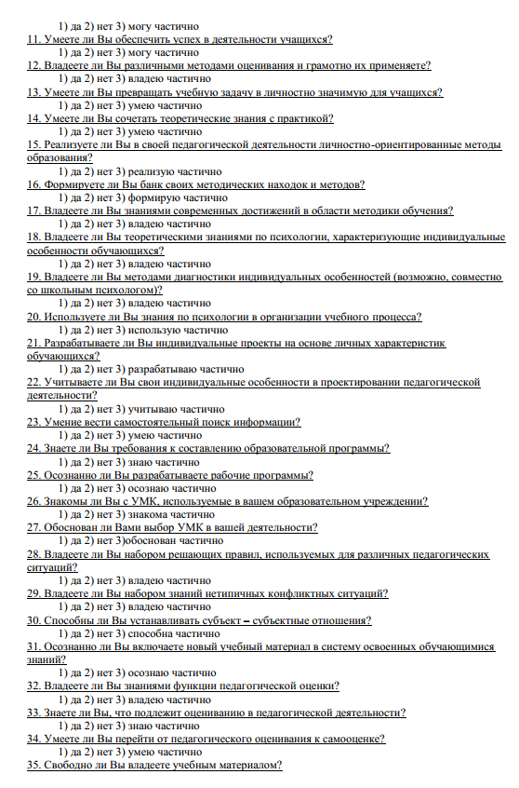
Notes:
Самоанализ педагогической деятельности - это скрытая от непосредственного наблюдения, но существенная сторона профессиональной деятельности педагога и его жизнедеятельности вообще, это такой анализ педагогической деятельности, когда явления педагогической действительности соотносятся учителем со своими действиями. Самоанализ, как правило, проводится по определенному алгоритму или контрольному списку вопросов.
Говоря о способности учителя к самоанализу, мы должны учитывать умение педагога проводить анализ собственной деятельности и выработать потребность в его проведении. Эта потребность, в свою очередь, способна привести к «формированию таких личностных характеристик как самоутверждение, самоопределение, самовыражение, самореализация в педагогической практике. Такой подход способствует становлению педагогов как субъектов своей активности».
При проведении такого рода мониторинговых процедур хорошо работают различные виды анкет и карт самоанализа с интерпретацией результатов, когда сам педагог имеет возможность соотнести результаты, полученные в ходе самоанализа, с выводами, которые уже даны авторами методики.

Slide 10
Профессиональные затруднения педагогов общепедагогического характера на этапе самоактуализации в совместной деятельности с учащимися:
в развитии личности, поддержке инициативы, индивидуальности каждого ребенка;
в потребности создания разнообразной, активной образовательной среды в сотворчестве с воспитанниками;
в партнерском взаимодействии с различными субъектами образовательной деятельности в режиме диалога.
Notes:
Этап самоактуализации в совместной деятельности с учащимися характеризуется осуществлением педагогом перехода к иному способу осмысления своей педагогической деятельности. Появляется потребность в научно-исследовательской деятельности. В этой фазе проблемы связаны с интересами учащихся, их учебой, социальными и эмоциональными потребностями, развитием их индивидуальности.
На этом этапе личностно-профессионального развития, несмотря на высокий уровень мастерства педагогов, можно выделить затруднения, которые в большинстве своем будут вызваны необходимостью решения задач: - развития личности, поддержки инициативы, индивидуальности каждого ребенка; - потребностью в создании разнообразной, активной образовательной среды в сотворчестве с воспитанниками; - в партнерском взаимодействии с различными субъектами образовательного процесса в режиме диалога.
На этом этапе профессиональное мастерство педагогов позволяет им самостоятельно осуществлять рефлексию собственных профессиональных дефицитов, управленцам нужно только создавать для этого условия, моделировать ситуации и предлагать варианты форм организации педагогической деятельности.
И наставническая деятельность на этом этапе будет одинаково полезна и наставнику, и молодому педагогу, поскольку, кроме очевидных методических эффектов, будет иметь важное психологическое значение для обоих.

Slide 11
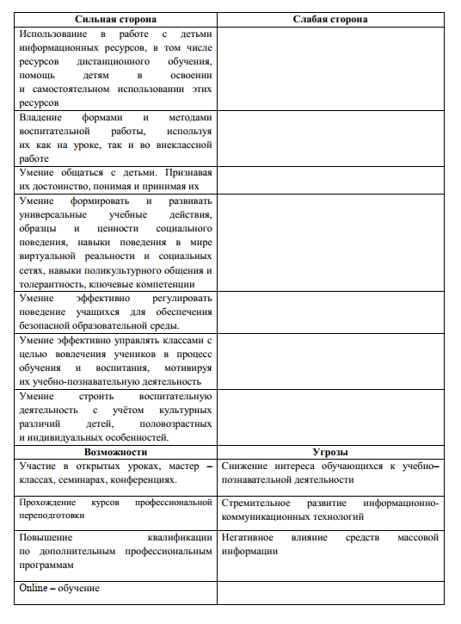
Notes:
На этом этапе педагогам – профессионалам в качестве инструмента выявления профессиональных дефицитов по плечу такие непростые формы самоанализа, как SWOT-анализ профессиональных компетенций педагога
SWOT-анализ – это метод анализа в стратегическом планировании, заключающийся в разделении факторов и явлений на четыре категории:
strengths – сильные стороны;
weaknesses – слабые стороны;
opportunities – возможности;
threats – угрозы.
Цель SWOT-анализа – изучение сильных и слабых сторон в деятельности педагога с целью приспособления их к изменяющимся возможностям и факторам внешней среды.
SWOT-анализ – это прекрасный способ изучить сильные и слабые стороны профессиональных компетенций. SWOT дает возможность фокусироваться на сильных сторонах, минимизировать слабые, избегать угроз и пользоваться представившимися возможностями.

Slide 12
«Педагогические дефициты: проблемный подход»
Актуальные приоритеты в образовании:
повышение образовательных результатов (обеспечение объективности оценки результатов образовательной деятельности, развитие функциональной грамотности обучающихся, работа с одаренными )
создание современной образовательной среды (в т.ч., цифровая образовательная среда школы)
развитие системы воспитания (патриотическое, духовно-нравственное воспитание, готовность обучающихся к саморазвитию; мотивацию к познанию и обучению; ценностные установки и социально-значимые качества личности)
Notes:
Другой подход к рассмотрению темы мониторинга профессиональных дефицитов получил условное название: проблемный.
Наша педагогическая действительность постоянно ориентирует нас на новые аспекты образовательной деятельности: будь то – применение новых информационных технологий, развитие функциональной грамотности обучающихся, введение обновленных стандартов, усиление воспитательной составляющей образования – мы постоянно находимся в режиме саморазвития, постановки новых целей и решения задач.
Исходя из этого, мониторинг и анализ профессиональных дефицитов часто носит ситуативный характер и нацелен на выявление актуальных проблем в целях обеспечения достижения результата. Основными инструментами мониторинга на данном этапе будут тематические карты самодиагностики по конкретной проблеме.

Slide 13
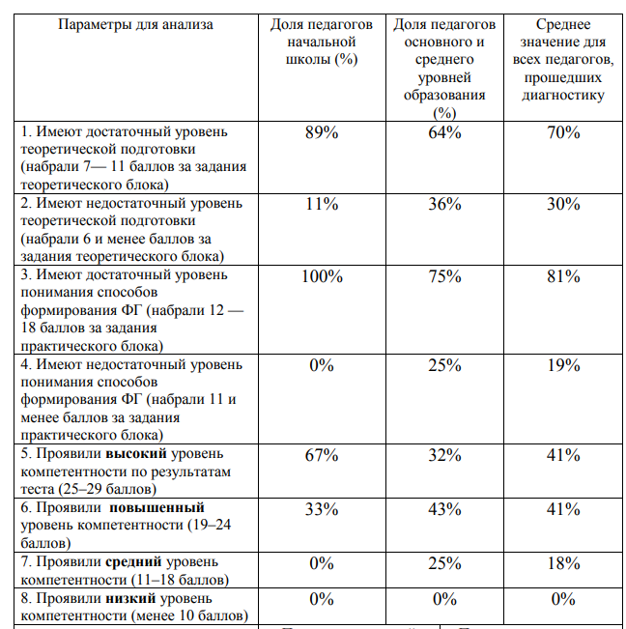
Развитие функциональной грамотности обучающихся
Notes:
Так, например, на подготовительном этапе работы по направлению развития функциональной грамотности обучающихся анкетирование педагогов позволило
Выявить профессиональные дефициты педагогов в области формирования функциональной грамотности обучающихся. В основном, это затруднения в:
формировании алгоритмов деятельности обучающихся по освоению функциональной грамотности
проектировании внеурочных мероприятий с учетом задач формирования функциональной грамотности
реализации современных, в том числе интерактивных, форм и методов воспитательной работы для формирования функциональной грамотности обучающихся
реализации воспитательных возможностей различных видов деятельности обучающегося (учебной, игровой, трудовой, спортивной, художественной и т. д.) в целях повышения его функциональной грамотности
проектировании мероприятий, направленных на развитие у обучающихся читательской, математической, естественно-научной грамотности
проектировании ситуаций и событий, развивающих креативное мышление обучающегося
Затруднения в
систематическом анализе эффективности применения методов и форм работы по формированию функциональной грамотности обучающихся
осуществлении контроля и оценки достижений обучающихся по разным видам функциональной грамотности
использовании конструктивных воспитательных усилий родителей в вопросах формирования функциональной грамотности у обучающихся
Актуализация конкретных затруднений позволила организовать работу по их преодолению.
А именно:
Обеспечить освоение педагогами способов, образовательных технологий, деятельностных форм, направленных на формирование функциональной грамотности школьников.
Использовать персонифицированный подход в применении различных форм методического сопровождения.
Организовать работу педагогов по вопросам формирования функциональной грамотности обучающихся.

Slide 14
Оценка метапредметных результатов обучающихся
Notes:
ИЛИ:
В контексте внедрения и реализации теперь уже обновленных ФГОС по прежнему важной является работа по обеспечению достижения метапредметных результатов образовательной деятельности обучающихся.
Особенностью их достижения является то, что предметные результаты из разряда цели переходят в разряд средства обеспечения метапредметных и, что особенно важно, личностных результатов. Вопрос достижения обучающимися планируемых образовательных результатов освоения образовательных программ на каждом уровне общего образования (начальном общем, основном общем и среднем общем образовании) и их положительная динамика является основной задачей школьного образования.
Мониторинг профессиональных дефицитов педагогов по этой проблеме осуществляется в ходе посещения уроков или индивидуальных собеседований с педагогами по результатам метапредметных диагностик их учеников.
Анализ педагогических затруднений с этой области показал, что для абсолютного большинства учителей уже ясна логика взаимосвязи предметного и метапредметного результата, однако:
Некоторые педагоги затрудняются в определении форм активности детей, за счет которых возможно достижение ими метапредметных результатов.
Зачастую педагогам непонятны содержащиеся в ФГОС формулировки требований к метапредметным результатам.
Учителя уже не путают метапредметные, предметные и личностные результаты, но затрудняются в указании конкретного УУД, актуализирующегося в учебной ситуации, и испытывают трудности в проектировании формы учебной работы, способствующей формированию конкретного УУД.
Педагоги продолжают испытывать дефицит средств и способов оценки метапредметных результатов, не все из них готовы не только к самостоятельной разработке инструментов и процедур оценки предметных и метапредметных результатов, но и к корректному использованию имеющихся измерительных средств.

Slide 15
Организация воспитательной работы
Профессиональные педагогические компетенции | Профессиональные дефициты, выявленные по материалам педагогического самоанализа
Регулирование поведения обучающихся для создания безопасной образовательной среды | Изучение педагогических и психологических приёмов работы с учащимися и/или группами учащихся, нарушающими правила поведения в школе (в том числе приёмов экстренного воздействия)
Реализация современных, в том числе интерактивных форм воспитательного воздействия | Актуализация средств воспитания, изучение современных форм и методов педагогического воздействия
Определение и принятие правил поведения учащихся | Навыки разъяснения положений Устава и Правил внутреннего распорядка школы для учащихся и их родителей (законных представителей)
Проектирование ситуаций и событий, развивающих эмоционально-ценностную сферу ребёнка | Координация воспитательной работы учителя с родителями обучающихся и школьными психологами
Помощь и поддержка в организации ученических форм самоуправления | Определение конкретных задач Совета старшеклассников в школе, организация ответственного и систематического сопровождения деятельности самоуправления со стороны педагогических работников
Создание/поддержание уклада жизни ОУ | Обеспечение преемственности при переходе учебного коллектива на новый уровень образования
Notes:
Или: анализ уровня сформированности профессиональных педагогических компетенций учителя в организации воспитательной работы позволил сформулировать конкретные профессиональные дефициты, а как известно «Осознание проблемы — первый шаг к ее решению».
В анализе профессиональных педагогических дефицитов по проблеме усиления воспитательной составляющей образовательной деятельности в основном было выявлено, что:
Учителям часто трудно найти баланс разного рода деятельностей - учебной, проектной, исследовательской, игровой, состязательной, трудовой, спортивной, художественной и др., а также социальной практики в решении воспитательных и образовательных задач.
Учителя испытывают затруднения в создании в учебных группах (классе, кружке, секции и т.п.) детско-взрослых общностей учащихся, их родителей и педагогов. Мы по традиции берем всё на себя, пребывая в уверенности, что лучше нас никто не сделает. Совместные образовательные и социальные проекты, таким образом, не становятся точкой роста и развития для всех субъектов образовательной среды. Родители, как правило, привлекаются нами в утилитарных целях и в качестве «скорой помощи» для решения задач и проблем разного рода, конструктивные усилия и возможности семьи учителями недооцениваются.
Педагоги испытывают трудности в реализации идеи индивидуализации, объясняющиеся, в первую очередь, недостаточным уровнем психологической подготовки к работе с детьми с разнообразными особенностями развития, оценкой динамики развития, не владеют специальными методиками коррекционно-развивающей работы, методами разработки и реализации индивидуальных программ развития с учетом личностных и возрастных особенностей учащихся.

Slide 16
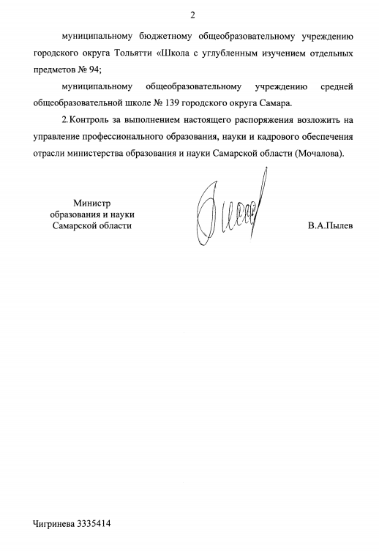
«Педагогические дефициты: функциональный подход»
Notes:
И, наконец, об опыте работы по проблеме мониторинга профессиональных дефицитов в контексте Профессионального стандарта педагога.
С 2016 года в нашей школе была организована работа с целью апробации профессионального стандарта педагога в условиях пилотной площадки по обеспечению квалификационного соответствия педагогических работников профессиональному стандарту педагога с учетом имеющегося опыта работы по повышению профессиональной культуры с педагогическими кадрами разных возрастных категорий и уровня профессиональной подготовленности.
Школе был присвоен статус «Пилотная площадка по обеспечению квалификационного соответствия педагогических работников профессиональному стандарту педагога с учетом требований конкретной образовательной организации».

Slide 17
Notes:
Была организована серьезная работа по анкетированию педагогов и Оценке уровня сформированности их профессиональных и надпрофессиональных компетенций по 55 трудовым действиям (компетенциям) в соответствии с профстандартом. Результаты анкетирования были положены в основу организации методической работы школы.

Slide 18
Notes:
Так, например, самоанализ трудового действия «Разработка программ учебных дисциплин в рамках основной общеобразовательной программы» выявил недостающие умения «Владеть алгоритмом разработки программ учебных дисциплин» и «Разрабатывать программы учебных дисциплин в рамках основной общеобразовательной программы с учетом особенностей контингента обучающихся» у 27 %.
А такое трудовое действие как «Проектирование воспитательных программ», проявляющееся в умении «Осуществлять проектирование воспитательных программ с учетом приоритетных направлений развития, целей и стратегии образовательной организации, особенностей контингента» по результатам самоанализа вызывает затруднение у 54 % педагогов.
Такая информация была сведена по всем обобщенным трудовым функциям / трудовым функциям в контексте профессионального стандарта педагога, что позволило определиться с уровнями организации работы по устранению выявленных профессиональных дефицитов.

Slide 19
Notes:
То есть, если по обобщенной трудовой функции выявлено количество педагогов до 30 %, то такой уровень был определен как личный профессиональный уровень и основными Формами и методами организации работы по повышению профессиональной культуры были запланированы: Организация работы по теме самообразования и Тематические курсы повышения квалификации – персонализировано.
Если по обобщенной трудовой функции выявлено количество педагогов от 30 до 50 %, то такой уровень был определен как уровень Методического объединения учителей-предметников и основными Формами и методами организации работы по повышению профессиональной культуры были запланированы: Включение тематических мероприятий в план МО и Организация наставничества и обмена опытом на уровне МО
И, наконец, если по обобщенной трудовой функции выявлено количество педагогов более 50 %, то такой уровень был определен как уровень всей школы и основными Формами и методами организации работы по повышению профессиональной культуры были запланированы:
Анализ работы педагогического коллектива по проблеме
Определение задач работы школы на учебный год
Организация мониторинга и контроля
Включение тематических мероприятий в план работы школы
Организация наставничества и обмена опытом на уровне школы

Slide 20
Notes:
Проанализированные результаты определили направления методической работы по повышению профессиональной компетентности педагогов и
Ключевые эффекты проводимой работы и реализации задач внутришкольной системы повышения квалификации:
• Осуществление перехода от периодического повышения квалификации педагогов к их непрерывному образованию через использование персонифицированных программ развития педагога.
• Создание современного типа образовательного учреждения высокой педагогической культуры.
• Обобщение и распространение опыта работы по данному направлению среди других школ.
• Обновление учебно - методического обеспечения профессиональной деятельности.
• Качественное удовлетворение образовательных потребностей обучающихся.
• Создание инновационной образовательной среды в школе.

Slide 21
Notes:
Была разработана Программа устранения профессиональных дефицитов
педагогов МБУ «Школа № 94» на 2017-2020 учебные годы
(в целях обеспечения соответствия педагогических работников
требованиям профессионального стандарта педагога в контексте приоритетов конкретной образовательной организации)
В ОСНОВУ программы легли выводы, согласно которым, в школе на тот момент 74,5% педагогов показывали реализацию профессионального стандарта в диапазоне значений: 81 – 100% (то есть с оптимальной степенью соответствия требованиям профессионального стандарта).
Однако было отмечено, что, несмотря на достаточно благоприятную картину, обобщенный анализ полученных данных позволяет выйти на выделение проблемного поля в разрезе типичных профессиональных дефицитов педагогов и путей разрешения возникающих трудностей.

Slide 22
Notes:
В этой связи были определены Целевые ориентиры организации методической поддержки педагогов МБУ «Школа № 94» на указанный период у групп педагогов, испытывающих значительные затруднения в реализации конкретного трудового действия.
Ожидаемые результаты реализации программы - ПОЛОЖИТЕЛЬНАЯ ДИНАМИКА по следующим выявленным затруднениям:
в овладении профессиональной установкой на оказание помощи любому ребенку вне зависимости от его реальных учебных возможностей, особенностей в поведении, состояния психического и физического здоровья
в овладении алгоритмом разработки воспитательных программ
в овладении стандартизированными методами психодиагностики личностных характеристик и возрастных особенностей обучающихся
Снижение числа профессиональных затруднений в понимании документации узких специалистов у группы педагогов, испытывающих значительные затруднения в реализации трудового действия.
Положительная динамика в овладении разработкой и реализацией проектов в сфере образовательной деятельности
Снижение числа профессиональных затруднений в генерировании новых идей и разработке предложений по совершенствованию технологий, методов, средств обучения и воспитания в образовательной организации
Положительная динамика в
осуществлении (совместно с психологом и другими специалистами) психолого-педагогического сопровождения основных общеобразовательных программ
в овладении психолого-педагогическими технологиями, необходимыми для адресной работы с обозначенными категориями детей
Положительная динамика, выраженная в показателях достижений обучающихся.

Slide 23
Notes:
И, кроме того, были составлены индивидуальные мотивационные профили педагогов.
Мотивационный профиль - это, в основном, три потребности, к удовлетворению которых человек стремится в жизни и на работе.
Ядерная потребность (первая по значимости) является самой важной для конкретного человека в настоящий момент. Удовлетворение ядерной потребности обеспечивает высокую эффективность и лояльность сотрудника, а если ядерная потребность является ценностью, то и в течение более длительного времени.
Компенсирующая потребность (вторая по значимости) также важна для человека, однако меньше, чем ядерная потребность. Если по каким-то причинам организация не в состоянии удовлетворить ядерную потребность специалиста, удовлетворение компенсирующей потребности способно стабилизировать его в течение полутора-двух лет. Сотрудник не снизит свой эффективности и лояльности по отношению к организации.
Фоновая потребность (третья по значимости), она также важна для человека, но по степени значимости для него занимает третье место. Это может быть, например, желание работать в красивом кабинете или желание работать сравнительно близко от дома, чтобы не тратить на дорогу много времени.
Эта информация использовалась конфиденциально, в масштабах школы исключительно отвлеченно от конкретных личностей педагогов, но была чрезвычайно важной и интересной для управленческой команды.

Slide 24
Notes:
В заключение и в качестве подтверждения важности организации работы по выявлению и устранению профессиональных дефицитов, позволю себе познакомить вас (или напомнить вам о наличии) такого документа уровня Минпросвещения России:
Методические рекомендации по порядку и формам диагностики профессиональных дефицитов педагогических работников и управленческих кадров образовательных организаций с возможностью получения индивидуального плана носят рекомендательный характер и разработаны в рамках внедрения единой федеральной системы научно-методического сопровождения педагогических работников и управленческих кадров [1] в целях формирования единых подходов к обеспечению персонифицированного повышения квалификации педагогических работников и управленческих кадров на основе выявленных профессиональных дефицитов.
Рекомендации предназначены для руководителей и работников организаций, функционирующих в системе дополнительного профессионального образования, а также непосредственно для управленческих команд школ и педагогических работников.

Slide 25
Notes:
Среди прочего указанный документ содержит описание Форм диагностики профессиональных дефицитов педагогов, рекомендации к определению уровней профессиональных дефицитов и способам их восполнения (на примере предметных дефицитов), описание различных процедур диагностики и самодиагностики, а так же понятие Индивидуального плана - как комплекса мероприятий, включающего описание содержания, форм организации, технологий, темпа и общего времени освоения педагогическим работником необходимых знаний, умений, практических навыков и опыта, основанный на персонифицированном подходе к устранению его профессиональных дефицитов.

Slide 26
(автор не известен)
«Настоящий Учитель прикасается к Вечности — никто не знает когда начинается его влияние и где оно заканчивается»
Notes:
В продолжение этого высказыванию позволю себе добавить: настоящий учитель никогда не скажет, что уже достиг вершин профессионального мастерства, следовательно, профессиональных дефицитов не может не быть… другое дело КАК мы осознаем свои профессиональные дефициты, КАК мы выявляем их у наших коллег, КАК мы организуем работу по их устранению… и лучше, чтобы это было КОМФОРТНО и ПОЛЕЗНО для всех.

